Slide 1
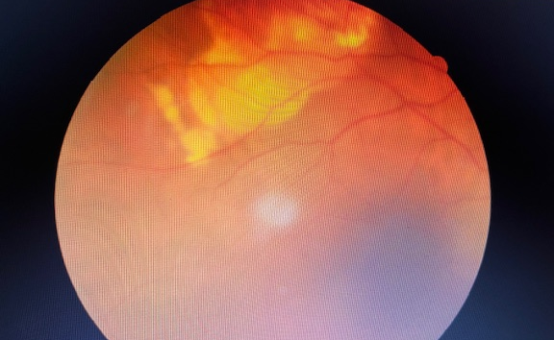
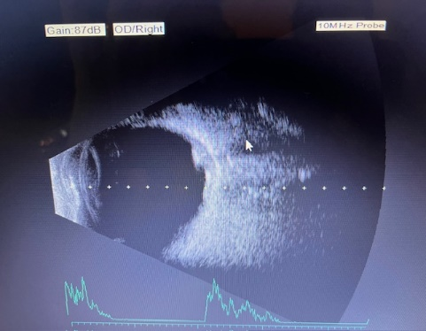
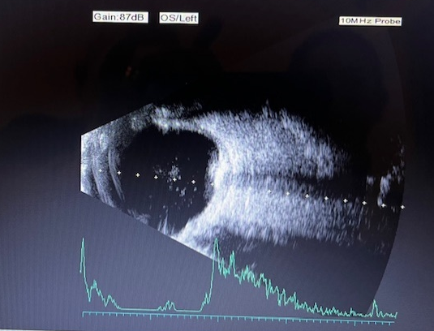
CALCIFICAÇÃO ESCLEROCOROIDAL BILATERAL EM PACIENTE COM CONDROCALCINOSE
Autores: Raphael Pellegrino Magdaleno – FMJ; Gabriel Lucchesi de Santana – FMJ; Rafael Lourenço Magdaleno - FMJ
Orientadora: Denise de Freitas – UNIFESP/EPM
Tamanho máximo: 5 MB
Layout: slide único no formato retrato (16:9) clique aqui para baixar o modelo
Conteúdo: O arquivo PPT pode ser mais abrangente do que o resumo eletrônico. Figuras, tabelas e gráficos são permitidos e não há limite de caracteres
As referências bibliográficas deverão ser mencionadas no PPT
Tipo de letra: Ao escolher as fontes para o seu e-pôster, garanta que seja de fácil leitura; sugerimos a fonte Arial, tamanho mínimo 12 ou superior
Nomear o arquivo com o título do resumo
Introdução
Calcificação esclerocoroidal apresenta-se na maioria das vezes como achado de exame oftalmológico de rotina. É uma condição rara, sendo a maioria dos casos idiopática, mais comum após os 50 anos, em caucasianos e no gênero feminino (60% dos casos). Condrocalcinose é situação recorrente de depósito de cristais de pirofosfato de cálcio em cartilagens, particulamente articulações (principalmente joelhos) e que causa artrite recorrente.
Resultado
Paciente EL, 67 anos, masculino, branco, natural e procedente de Jundiaí – SP, procurou ambulatório para exame de rotina, com queixa de baixa de acuidade visual para perto e longe em 2021. Relatava cirurgias recentes no punho e tornozelo por condrocalcinose. Ao exame oftalmológico apresentava acuidade visual com correção de 20/20 em ambos os olhos (AO), à biomicroscopia anterior não apresentava alterações, enquanto tonometria 14 mmHg em AO, e ao mapeamento de retina notou-se lesão branco amarelada de contornos irregulares na região temporal superior atingindo coroide em AO. Na retinografia foi confirmada lesão coroide como descrito acima. À tomografia de coerência óptica notou-se extensa área de massa esclerocoroidal, gerando elevação de coroide, epitélio pigmentar da retina. Na ultrassonografia ocular demostrou lesão de parede ocular de alta refletividade, fixa, que causa sombreamento de estruturas orbitárias. O diagnóstico foi de calcificação esclerocoroidal bilateral.
Conclusão
O diagnóstico diferencial de calcificação escleroidal por condrocalcinose inclui metástase coroidal, melanoma ou nevus amelanóticos de coroide, hemagioma, granuloma coroidal por tuberculose ou sarcoidose e principalmente osteoma de coroide, que normalmente apresenta-se como uma lesão única, próxima a região peripapilar e que à ultrassonografia apresenta descrição similar a calcificação esclerocoroidal. Histórico de condrocalcinose e ausência de outros sinais, sintomas ou exames laboratoriais descartam outras patologias.
Calcificação esclerocoroidal raramente está associada a membrana neovascular ou descolamento seroso de retina e estes pacientes devem ser acompanhados regularmente pelo oftalmologista.
Ultrassonografia de AO
Referências:
Sclerochoroidal Calcification - EyeWiki. Aao.org. Disponível em: <https://eyewiki.aao.org/Sclerochoroidal_Calcification>. Acesso em: 31 jan. 2024.
SANTIAGO, Mittermayer Barreto; GALRÃO, Liliana; LIMA, Isabella; et al. Condrocalcinose articular familiar. Revista Brasileira de Reumatologia, v. 44, p. 305–307, 2004. Disponível em: <https://www.scielo.br/j/rbr/a/zJ3QV3W3c8XZfkv8jZf3Dzv/#:~:text=Condrocalcinose%20%C3%A9%20uma%20situa%C3%A7%C3%A3o%20cl%C3%ADnica,grandes%20articula%C3%A7%C3%B5es%2C%20principalmente%20de%20joelhos>. Acesso em: 31 jan. 2024.
Retinografia temporal superior OD

